Slide 1


DATA SCIENCE
Aula 4
APIs e JSON
2018
Notes:
00.00 +04.00 -> 04.00
Bienvenida
En esta clase vamos a tratar API Application Program Interface (Interfaz de programación de aplicaciones). Una API es un conjunto de rutinas, protocolos y herramientas para construir aplicaciones de software que especifica cómo los componentes de software deben interactuar.
En el contexto de data science, las APIs son un método muy importante para interactuar con los datos almacenados por terceras partes. Las APIs proveen un método simple para interactuar con bases de datos.
Chequear: ¿Conocen alguna API? ¿Cual?

Slide 2
APIs e JSON
Notes:
04.00 +00.00 -> 04.00

Slide 3
OBJETIVOS DA AULA
1
Identificar todos os verbos HTTP e seus usos
2
Descrever o que é uma API e como fazer chamadas.
3
Acessar APIs públicas e obter informações.
4
Ler e escrever dados em formato JSON
5
Usar o módulo requests
Notes:
04.00 +01.00 -> 05.00

Slide 4
INTRODUÇÃO
Notes:
05.00 +00.00 -> 05.00

Slide 5
INTRODUÇÃO
Antes de falar sobre APIs, devemos primeiro introduzir o conceito de Separação de Interesses, que é um princípio de projeto para separar o software em diferentes partes, de maneira que cada parte aborde um interesse particular. Por exemplo, na hora de construir um aplicativo web, uma boa prática é separar a lógica do site de seus modelos de dados. Isso não só produz um código mais limpo, como também permite trabalhar com a páginas e suas interações sem alterar os modelos de dados. Essa separação é muito mais importante e necessária em trabalhos com dados externos.
A respeito de Data Science, podemos considerar as APIs como uma maneira de fazer solicitações HTTP a um endpoint, para enviar e receber dados estruturados, onde, em vez de receber páginas HTML, são recebidos dados em diversos formatos, JSON, XML, CSV, etc.
REST é o tipo de arquitetura mais comum para passagem de informações de e para endpoints
Antes de começar a consumir APIs REST, é importante entender os fundamentos da camada de comunicação na qual o REST está montado, o HTTP
Notes:
05.00 +02.00 -> 07.00

Slide 6
Revisão de HTTP
Notes:
07.00 +00.00 -> 07.00

Slide 7
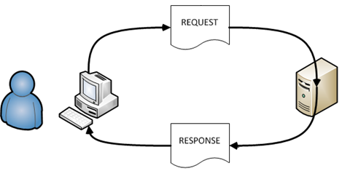
HTTP
HTTP (Hypertext Transfer Protocol) é um protocolo que determina como as páginas web são transferidas de um lugar para outro. Entre outras coisas, define o formato das mensagens anteriores entre clientes HTTP (navegadores, programas de linha de comando ...) e os servidores HTTP
Como a web é um serviço, ela funciona por meio da combinação de clientes que fazem pedidos e servidores que recebem os pedidos.
REQUEST
RESPONSE
Notes:
07.00 +02.00 -> 09.00

Slide 8
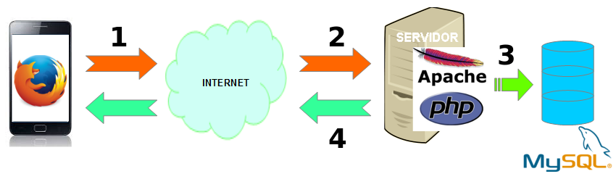
Aplicativos do lado do servidor
Aplicativos do lado do servidor são programas que são executados nos web servers, processam as solicitações que o servidor recebe e geram respostas que o cliente espera.
O cliente envia uma solicitação, HTTP Request, ao servidor web.
O servidor web interpreta a solicitação e executa o aplicativo correspondente.
O aplicativo do lado do servidor acessa o banco de dados e gera a resposta.
O servidor web envia a resposta (HTTP Response) ao cliente
Notes:
11.00 +03.00 -> 14.00

Slide 9
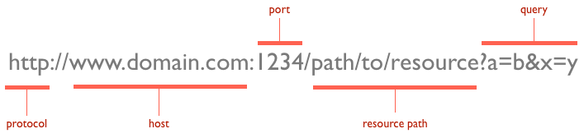
URL
Como o servidor faz para saber o que está sendo pedido na solicitação? Isso é especificado na URL (Uniform Resource Locator), uma espécie de caminho que indica onde um recurso pode ser encontrado.
protocol: Indica o protocolo que será utilizado para acessar o HTTP, FTP, HTTPS
host: Indica como encontrar na rede o servidor que tem o recurso.
port: Indica em qual porta TCP/IP está escutando o servidor
path: Indica o caminho para localizar o recurso dentro do servidor
query: Indica qual é a consulta que está sendo realizada
port
query
protocol
host
resource path
Notes:
14.00 +03.00 -> 17.00
Chequear: ¿Alguien puede explicar que es un cliente y un servidor?

Slide 10
DEMO HTTP
Notes:
17.00 +00.00 -> 17.00

Slide 11
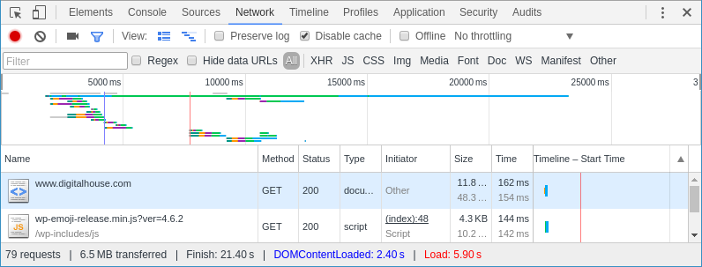
Demo HTTP
Exploremos os recursos HTTP, observando as solicitações (HTTP Requests) e as respostas (HTTP Responses), usando
novamente as ferramentas para desenvolvedores do Chrome (Ctrl + Shift + i). Selecionando a aba Network:
Notes:
17.00 +01.00 -> 18.00

Slide 12
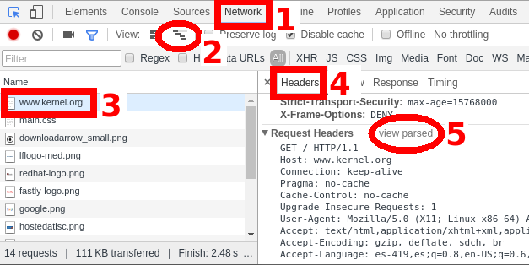
Demo HTTP
Em seguida, abrir a URL:https://www.kernel.org/ Alguns Request e Responses devem ser vistos na aba de rede. Para cada request, devem ser vistos Name, Status, Type, Size, além de informações sobre quanto tempo demorou para obter cada recurso. Alguns requests são por CSS, JavaScript e imagens referenciadas pelo HTML.
Para ver os Request e Response, proceder da seguinte maneira:
Verifique se a aba Network foi selecionada
Pressionar Hide Overview para ocultar o overview.
Selecionar www.kernel.org na listagem
Selecionar a aba Headers
Localizar Requests Headers e pressionar view source até que mude para view parsed
Notes:
17.00 +04.00 -> 21.00
Nota para el instructor: Se utilizo kernel.org ya que responde via HTTP/1.1, en el caso de acceder a un site via HTTP/2 no se verán igual los request y response!. Idealmente buscar algún site en HTTP/1.1

Slide 13
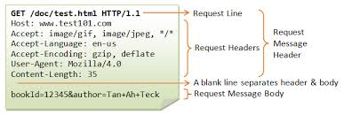
HTTP Request
A primeira palavra na primeira linha do request, GET, é o HTTP Request Method
HTTP Request Methods (Verbos):
GET => Solicita o recurso especificado.
POST => Cria um recurso.
PUT => Modifica o recurso especificado
PATCH => Modifica partes do recurso especificado.
DELETE => Apaga o recurso.
HEAD => Obtém os headers do recurso. Dos anteriores, GET e POST são os mais utilizados.
Notes:
21.00 +03.00 -> 24.00

Slide 14
HTTP Request
Estrutura de um HTTP Request: [http request method] [URL] [versão do protocolo HTTP] [lista de headers, um por linha] [corpo do request] Observar que o corpo do request é separado dos headers por uma linha em branco.
Exemplo de um HTTP Request GET / HTTP/1.1 Host: www.digitalhouse.com Connection: keep-alive User-Agent: Mozilla/5.0 (X11; Linux x86_64) AppleWebKit/537.36 ... Accept: image/webp,image/*,*/*;q=0.8 Accept-Encoding: gzip, deflate, sdch Accept-Language: es-419,es;q=0.8,en-US;q=0.6,en;q=0.4
Notes:
24.00 +03.00 -> 27.00
Chequear: Que es un request?

Slide 15
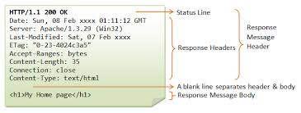
HTTP Response
O formato padrão de resposta é o seguinte: [http version] [status] [descrição curta do status] [lista de headers, um por linha] [corpo do response] # geralmente HTML, JSON, …
Status Codes, têm significados padronizados:
2XX Petições corretas, processada corretamente
4XX Erros do Cliente
5XX Erros do servidor
Notes:
27.00 +03.00 -> 30.00

Slide 16
JSON
Notes:
30.00 +00.00 -> 30.00

Slide 17
JSON
JSON é o acrônimo para JavaScript Object Notation. É uma maneira de armazenar e transferir informações de forma organizada e fácil de interpretar. Basicamente, nos dá uma coleção de dados muito fácil de ler.
JSON é construído por apenas duas estruturas:
Objetos: São coleções de pares nome/valor. Em muitas linguagens, esse tipo de coleção é feito por meio de dicionários, estruturas, tabelas de hash, objetos, etc.
Arrays: São uma lista ordenada de valores. Em muitas linguagens, isso é feito por meio de arranjos, vetores, listas, sequências, etc.
Essas são estruturas de dados universais, já que de alguma forma praticamente todas as linguagens de programação suportam esse tipo de estrutura. Como o JSON foi criado como um formato universal de troca de dados, faz sentido usar essas estruturas. Além de estruturas, JSON define outros tipos básicos: string, número y booleanos.
Notes:
30.00 +03.00 -> 33.00

Slide 18
JSON
Objetos: Um objeto é um conjunto desordenado de pares nome/valor, como um dicionário em Python. Um objeto começa com { (chave esquerda) e termina com } (chave direita). Cada nome é seguido por : (dois pontos) e os pares nome/valor são separados por , (vírgula). A sintaxe é a seguinte: { nome : valor, nome : valor, ...} exemplo: {"jogador": "Diego", "número": 10, ...}
Arrays: Um array é uma coleção ordenada de valores. Um array começa com [ e termina com ] (colchetes). Entre eles, pode haver uma quantidade arbitrária de valores separados por ,. A sintaxe é a seguinte: [ valor , valor, ...] exemplo: [2, 3, 5, 7, 11, ...]
Notes:
33.00 +03.00 -> 36.00
Chequear: que tipo de datos pueden ir dentro de un array? Como sabemos los datos pueden ser almacenados como strings (entre comillas), números, true, false , null. Asi como tambien pueden contener objetos y arrays.

Slide 19
Prática Validar JSON
O JSON é muito fácil de usar se estiver estruturado corretamente. Um dos recursos para validar e verificar a sintaxe do JSON é o JSON Viewer. http://codebeautify.org/jsonviewer
Para este exercício, copiar o JSON chamado censo.json e colar no JSON Viewer, em seguida, pressionar “Validate” e depois, “Beautify” para que fique bonito :)
Em seguida, copiar o JSON chamado tarefas.json e tentar validá-lo. Primeiro, corrigir os erros que houver. Em seguida, trabalhar em duplas para identificar a estrutura do JSON:
Qual é o elemento raiz?
Existem arrays?
Há quantos objetos?
Quantos tipos de objetos podem ser reconhecidos?
O que são os atributos de um objeto?
Notes:
36.00 +14.00 -> 50.00
Nota para el Instructor: El JSON es inválido, para ser arreglado se debe hacer lo siguiente:
Reemplazar los ' por "
Faltan algunos "
Agregar una , que falta
Al final falta un }

Slide 20
APIs
Notes:
50.00 +00.00 -> 50.00

Slide 21
APIs, Exemplo 1
As APIs são um conjunto de métodos e formatos de dados definidos muito claramente, com o objetivo de permitir a comunicação entre diferentes componentes de software.
Exemplo 1: Filmes O Internet Movie Database é uma grande coleção de dados sobre filmes. Ele pode ser acessado em http://www.imdb.com/. Como poderíamos acessar esses dados a partir de um programa? A solução mais simples, se fôssemos funcionários do IMDB.com, seria fazer um query SQL diretamente ao banco de dados e obter o que estamos buscando.
Mas como não temos acesso direto ao banco de dados, outra solução seria fazer um scraping dos dados a partir do site, obviamente isso exigiria tempo e trabalho.
Existem casos onde o site oferece uma forma de acessar seus bancos de dados de forma programática, para facilitar o acesso de outros sistemas a seus dados e permitir uma integração simples. Isso é uma API! No caso dos filmes, http://www.omdbapi.com/ oferece uma API para acessar os dados.
Notes:
50.00 +03.00 -> 53.00
Nota: Chequear los "Términos y condiciones" antes de scrapear una página ya que se podrían estar violando esos términos.

Slide 22
APIs, Exemplo 1
Vamos tentar obter os dados do filme The Matrix, de 1999, por exemplo: No navegador, acessar essa URL: http://www.omdbapi.com/?t=matrix&?plot=full&apikey=2ec0dca4 algo semelhante a isto deve ser visto: { "Title": "The Matrix", "Year": "1999" ... } Observar que consultamos uma URL e, como resposta, recebemos um JSON (e não um html, como de costume).
Executar alguns outros querys para se familiarizar com a API.
Experimentar o acesso a partir da linha de comando utilizando curl: curl "http://www.omdbapi.com/?t=matrix&y=1999&apikey=2ec0dca4"
Notes:
AVISO: desde la primera versión de esta PPT omdbapi pide autorización. Puede verse en la PPT que se agrega el parámetro “apikey=2ec0dca4”
En caso de que no funcione esa key, ingresar a http://www.omdbapi.com/apikey.aspx y gestionar y activar una key. Es instantáneo.
Chequear que hayan podido acceder, consultar por ejemplo por la duración de la pelicula
{ "Title": "The Matrix", "Year": "1999", "Rated": "R", "Released": "31 Mar 1999", "Runtime": "136 min", "Genre": "Action, Sci-Fi", "Director": "Lana Wachowski, Lilly Wachowski", "Writer": "Lilly Wachowski, Lana Wachowski", "Actors": "Keanu Reeves, Laurence Fishburne, Carrie-Anne Moss, Hugo Weaving", "Plot": "A computer hacker learns from mysterious rebels about the true nature of his reality and his role in the war against its controllers.", "Language": "English", "Country": "USA", "Awards": "Won 4 Oscars. Another 33 wins & 43 nominations.", "Poster": "https://images-na.ssl-images-amazon.com/images/M/MV5BMDMyMmQ5YzgtYWMxOC00OTU0LWIwZjEtZWUwYTY5MjVkZjhhXkEyXkFqcGdeQXVyNDYyMDk5MTU@._V1_SX300.jpg", "Metascore": "73", "imdbRating": "8.7", "imdbVotes": "1,254,370", "imdbID": "tt0133093", "Type": "movie", "Response": "True" }

Slide 23
APIs, Exemplo 2
Exemplo 2: Google Geocode API O Google oferece uma API de livre acesso para consultar seu banco de dados geográfico. Para testar, cole a seguinte URL no navegador: https://maps.googleapis.com/maps/api/geocode/json?address=MONROE+860+CABA+ARGENTINA Deve retornar algo assim: { "results" : [ { "address_components" : [ { "long_name" : "860", "short_name" : "860", "types" : [ "street_number" ] }, ... ], "formatted_address" : "Monroe 860, C1428BKD CABA, Argentina", ...
Notes:
63.00 +05.00 -> 68.00
Nota: Aquí consultamos por una dirección y obtuvimos un montón de de datos de la base de datos de Google en formato JSON.

Slide 24
OAUTH
Muitas APIs não são acessíveis livremente. Primeiro é necessário se registrar como desenvolvedor para obter uma senha de autorização. O objetivo por trás da solicitação de identificação e autorização dos clientes é evitar o acesso a dados restritos, bem como proteger o servidor de clientes abusivos que possam degradar o serviço para outros.
Por exemplo, as APIs do Twitter e do Facebook só permitem obter informações específicas do usuário que foi identificado, mas não dados de outros. Ao mesmo tempo, estabelecem cotas muito granulares para cada tipo de recurso, impedindo a degradação do serviço por usuários abusivos.
Um dos métodos de autorização mais usados atualmente é OAUTH Open Authorization.
Notes:
68.00 +02.00 -> 70.00

Slide 25
Prática: Acessando uma API a partir de Python
Acessar a API de search de MercadoLibre.com a partir de Python usando o módulo requests https://api.mercadolibre.com/sites/MLA/search?q=iphone+6+16gb&condition=new&limit=10
Imprimir o status code da resposta
Imprimir todos os headers da resposta
Converter o json da resposta a um dicionário utilizando json.loads(...)
Imprimir o dicionário obtido
Identificar como acessar os itens da resposta (aqueles que, entre outras coisas, têm o preço).
Imprimir quantos resultados houver.
Converter os resultados em um dataframe de pandas e imprimir.
Calcular a média e o desvio padrão do preço dos resultados obtidos.
Notes:
70.00 +15.00 -> 85.00
Utilizar la guia en: guia_4501_practica_api_python.ipynb
Chequear:
*. Cuál es el status code? Que significa? (200)
*. Cuál es el valor del header "Content-Type"? Que significa? (application/json)
*. Cual es el nombre del atributo, del objeto resultado, el cual tiene el array de items? (results)
*. Cuántos resultados hay? (10)
*. Cuál es la media y el desvío? Media: 13948.5, Desvio: 2047.12216701
import requests
import json
import pandas as pd
response=requests.get("https://api.mercadolibre.com/sites/MLA/search?q=iphone+6+16gb&condition=new&limit=10")
print("Status Code:",response.status_code)
print(response.headers)
data=response.json()
#print(json.dumps(data, indent=4))
results=data["results"]
print(len(results))
df=pd.DataFrame(results)
#print(df)
print("Media: ",df["price"].mean())
print("Desvio: ",df["price"].std())

Slide 26
CONCLUSÃO
Notes:
85.00 +00.00 -> 85.00

Slide 27
CONCLUSÃO
Aqui, aprendemos sobre HTTP, APIs e formato JSON.
Isso é muito importante para poder acessar de maneira automatizada os dados alojados por terceiros.
Notes:
85.00 +05.00 -> 90.00
Chequear: ¿Pensar de que sitios web te interesaria obtener datos? ¿Podes chequear si ese sitio tiene una API disponible para acceder esos datos?

